Slide 1
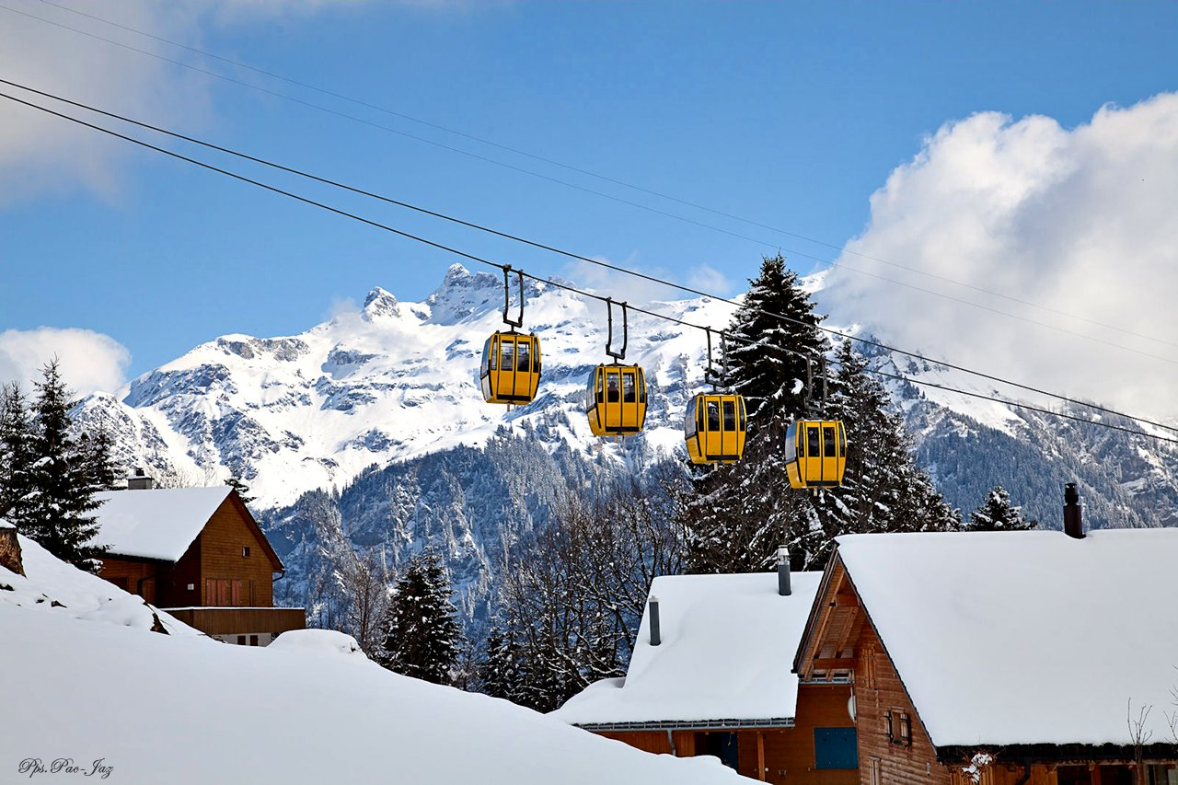






Esta es una creación de Pac-Jaz

Slide 2
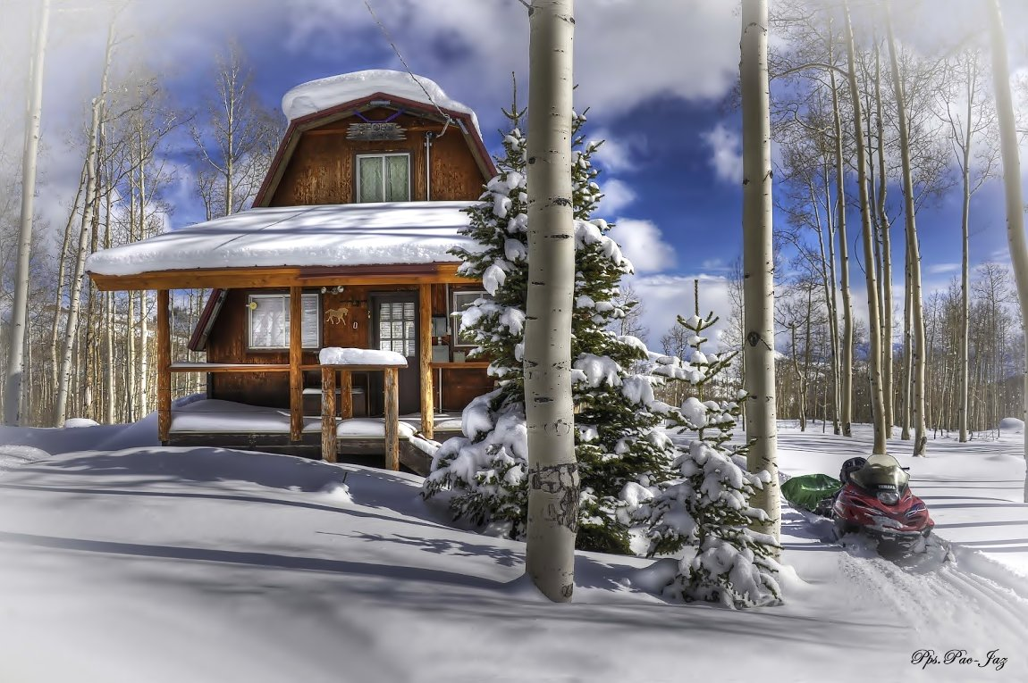
El ciclo de las estaciones puede describirse desde muchas ópticas y perspectivas. Personalmente siempre me ha atraído cómo ese gran ciclo es análogo a otros más pequeños

Slide 3
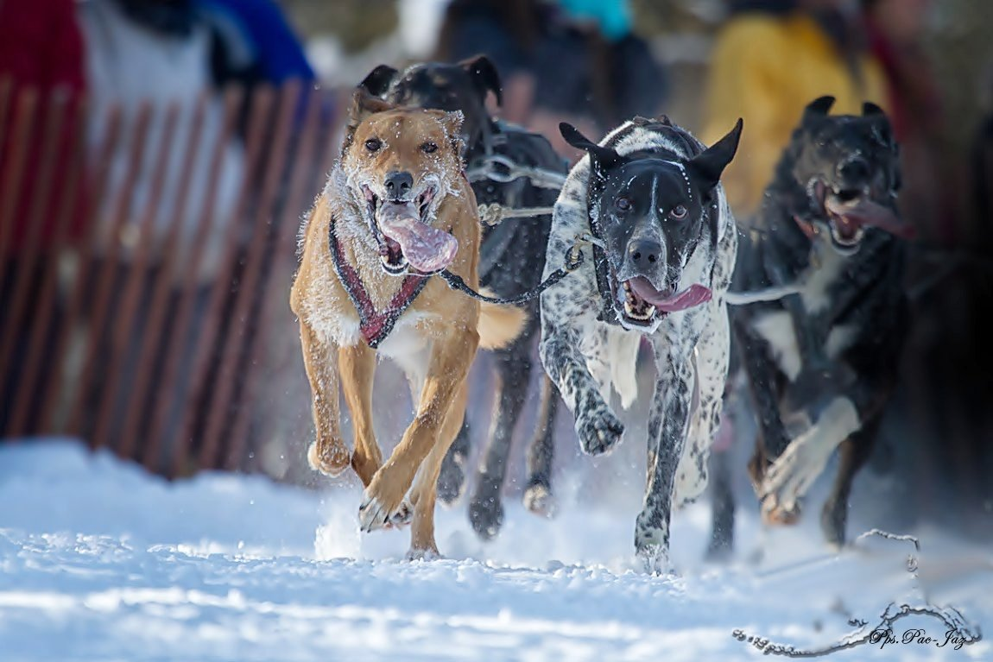
Los que vivimos en grandes ciudades hemos perdido la percepción interna de los cambios de estación

Slide 4
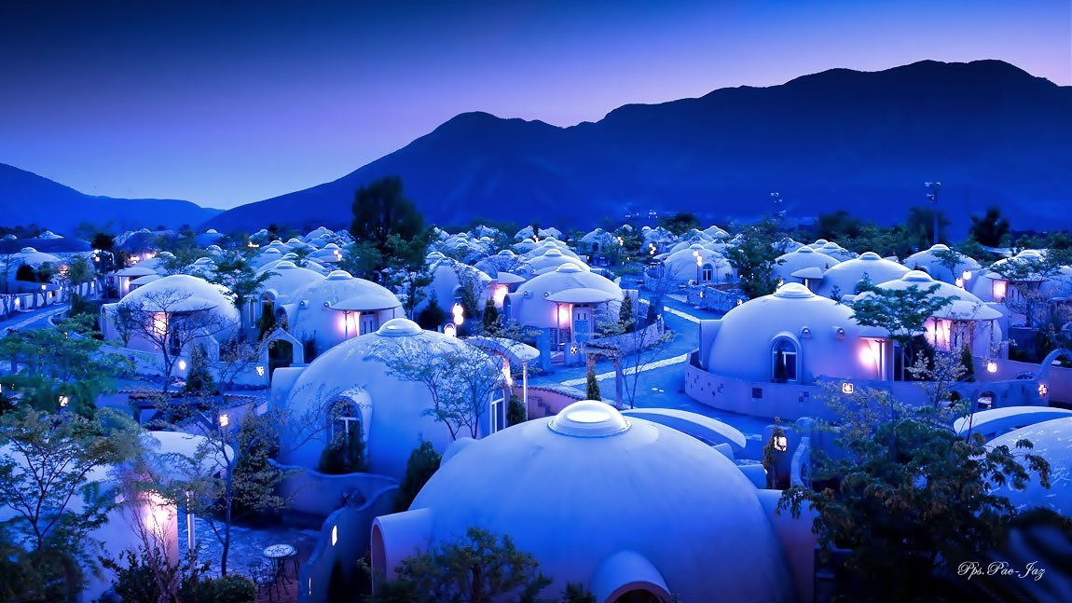
Nuestra vida cotidiana ha teñido definitivamente nuestra percepción de la naturaleza.

Slide 5
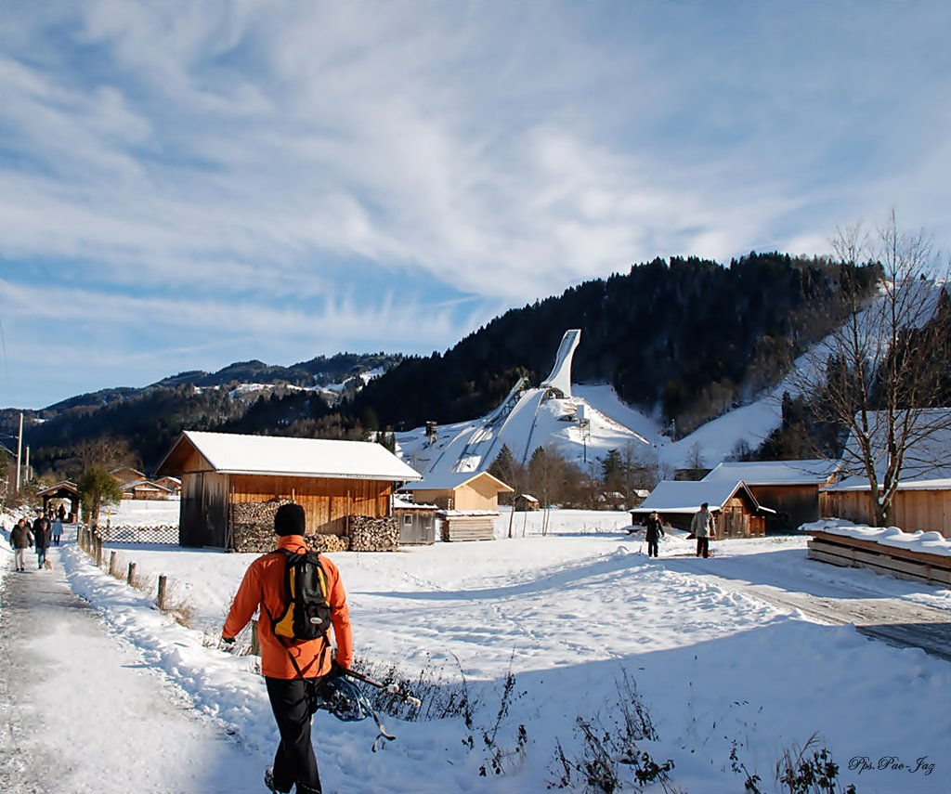
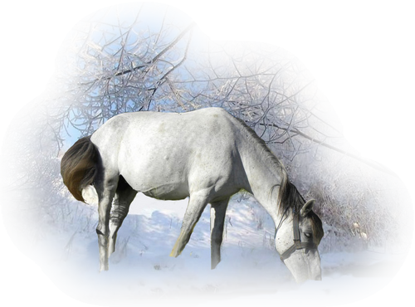
Lo más significativo de cada estación acaba reducido a si padecemos alergias, nos vamos de vacaciones, hace más o menos frío, llega la navidad o caen las hojas. Poca cosa más.

Slide 6
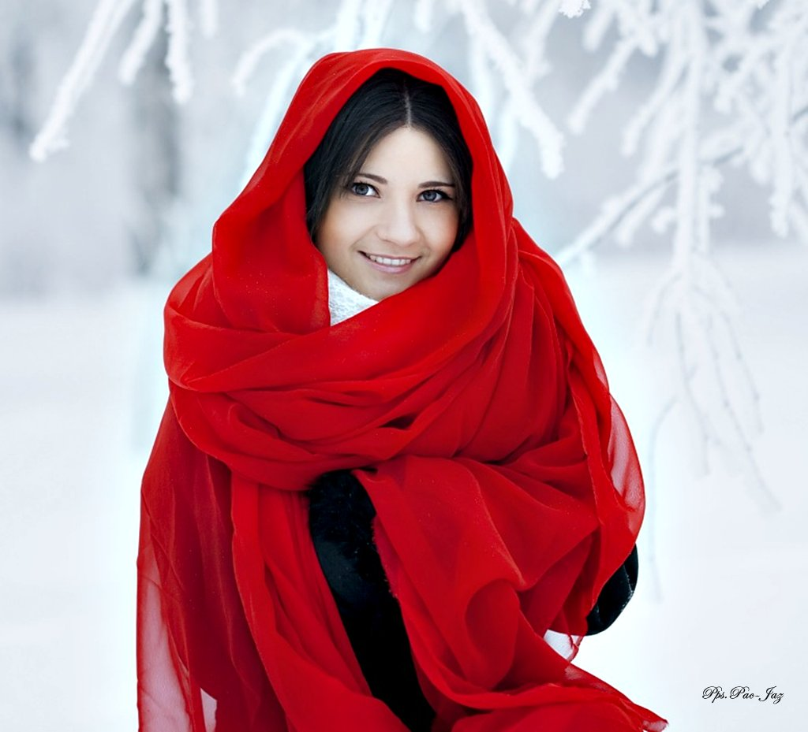

Slide 7
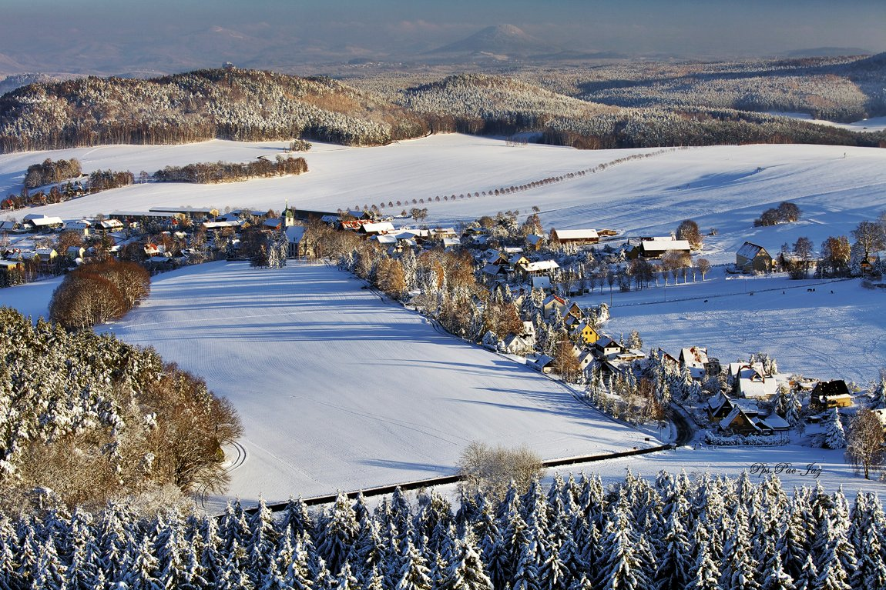
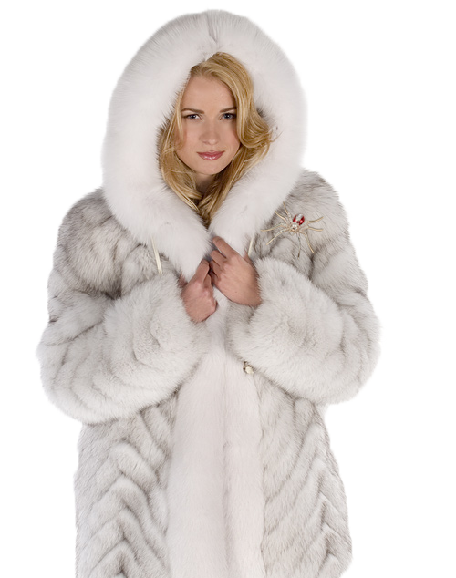
Frente a las estaciones más populares como la primavera o el verano, en las que el ocio personal toma protagonismo junto al buen tiempo, el invierno queda relegado como algo frío, oscuro y desagradecido

Slide 8
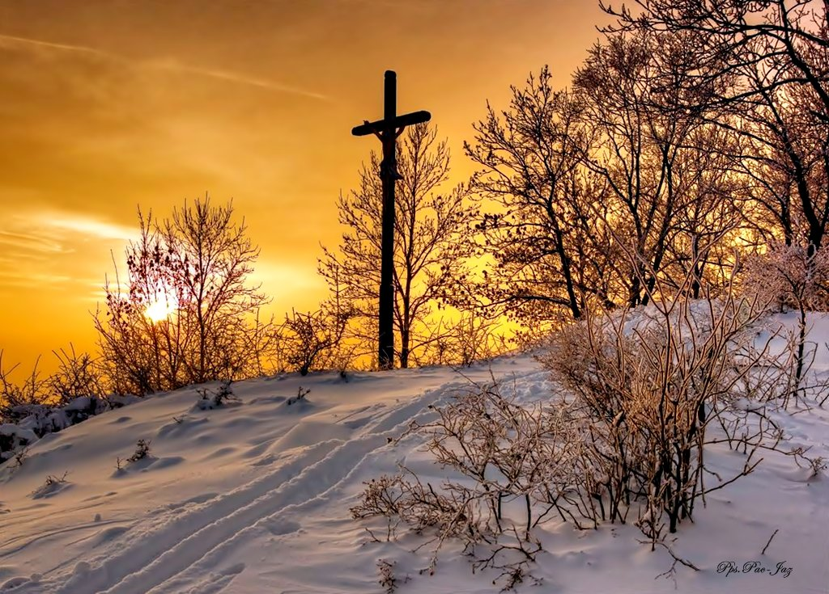
Si entendiéramos el ciclo de las estaciones con algo más de profundidad, veríamos que dicha estación refleja un estado de interiorización, de recogimiento, de revisión interior necesaria para que en la primavera todo florezca de nuevo.

Slide 9
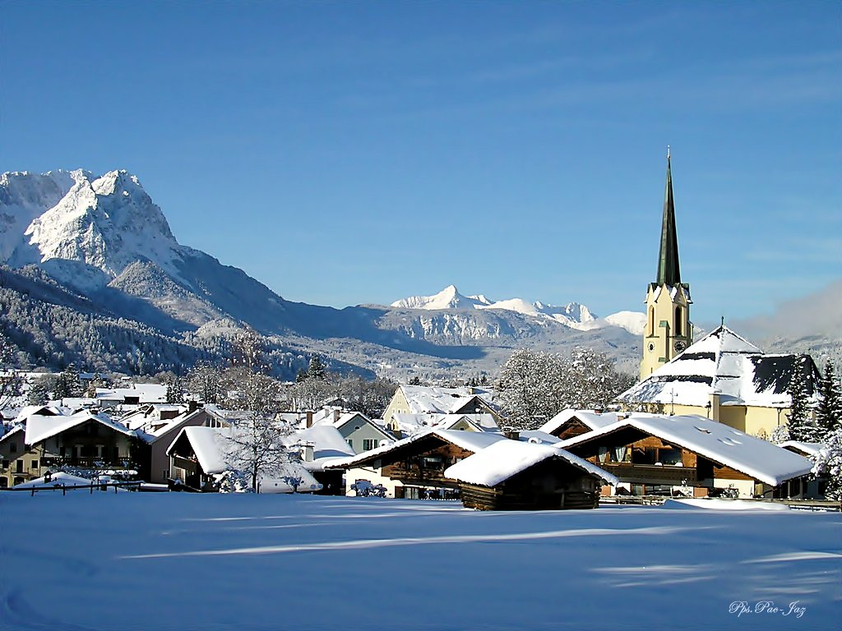
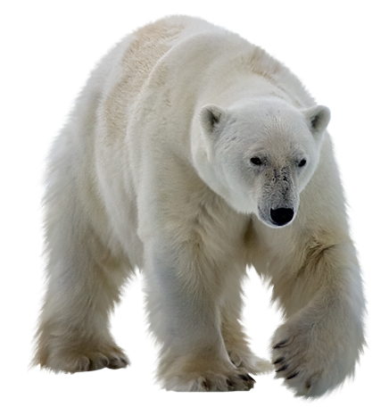
El invierno es una estación especialmente atractiva para mí. Y creo que injustamente ha sido reducida a una etapa de trámite, algo de paso

Slide 10
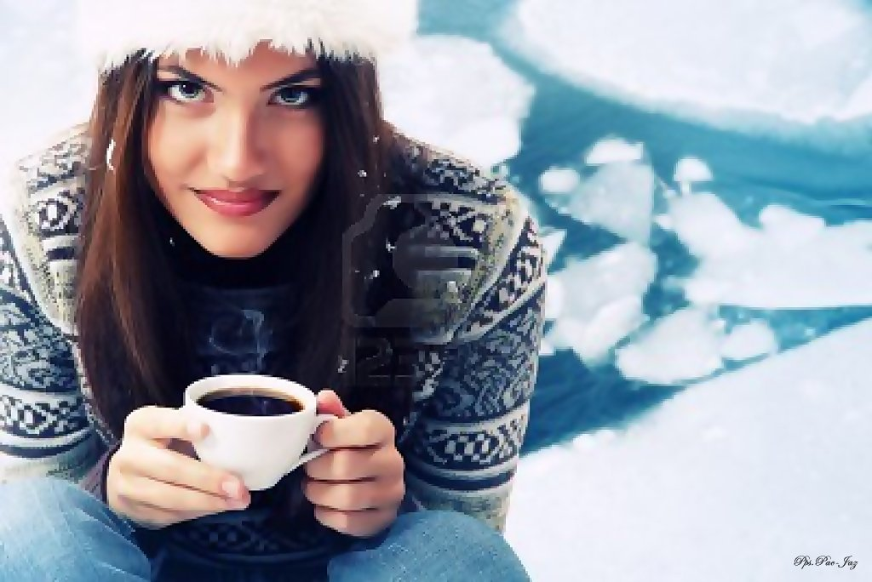
Siempre se le atribuye “el mal tiempo”, sin entender que los meses de frío son necesarios para la regeneración de las cosechas, los caudales de los ríos, y un largo etcétera

Slide 11
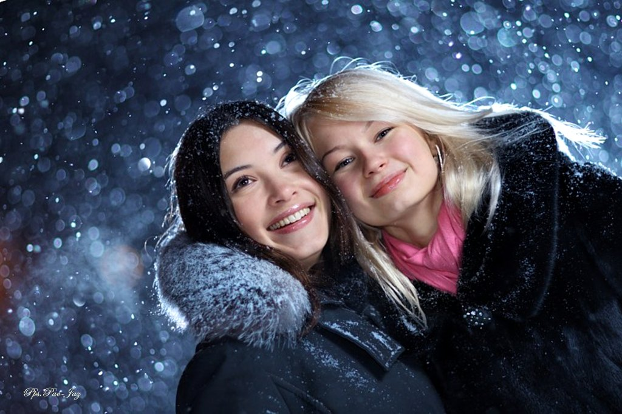

Slide 12
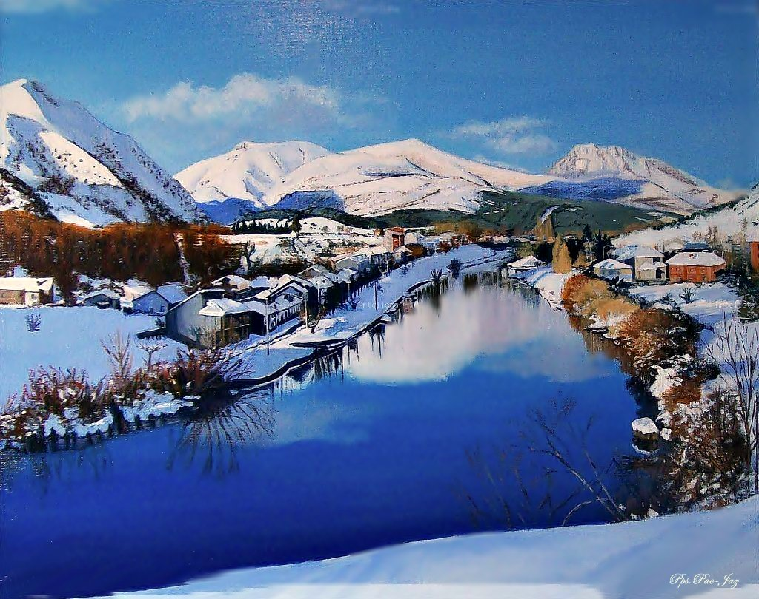
Es una estación de recogimiento. El frío no permite salir tanto de casa, con lo que los ratos en el hogar se prolongan. Oscurece antes, llueve y nieva…

Slide 13
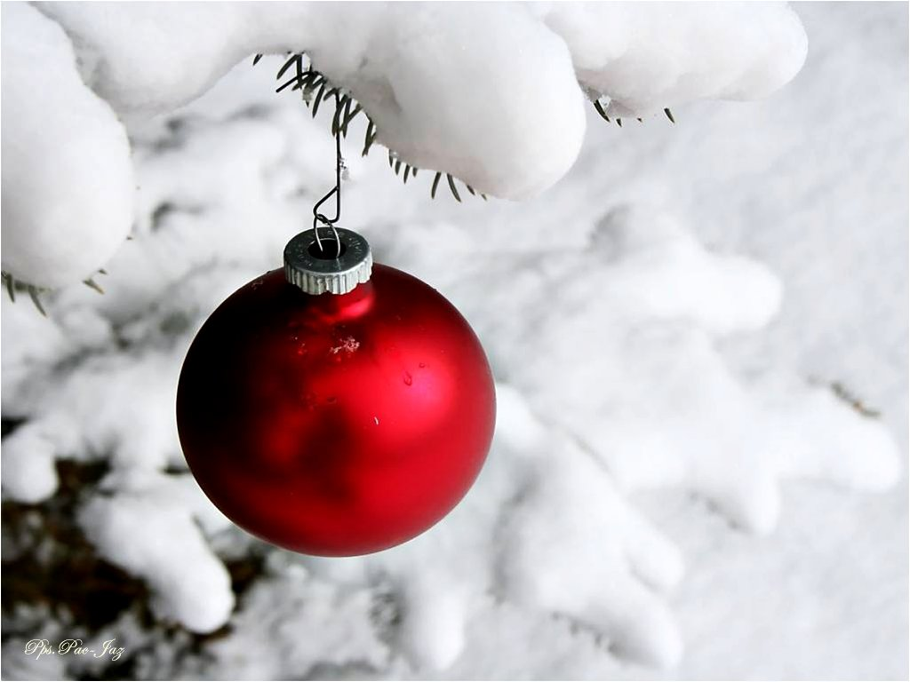
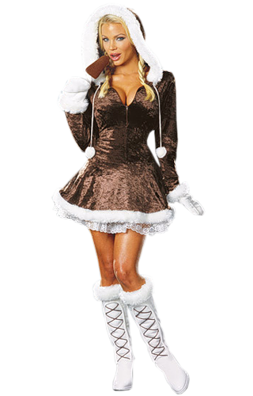
A nivel psicológico simboliza una etapa de final. Digamos que “una muerte” previa a un renacimiento, que llegará con la primavera

Slide 14
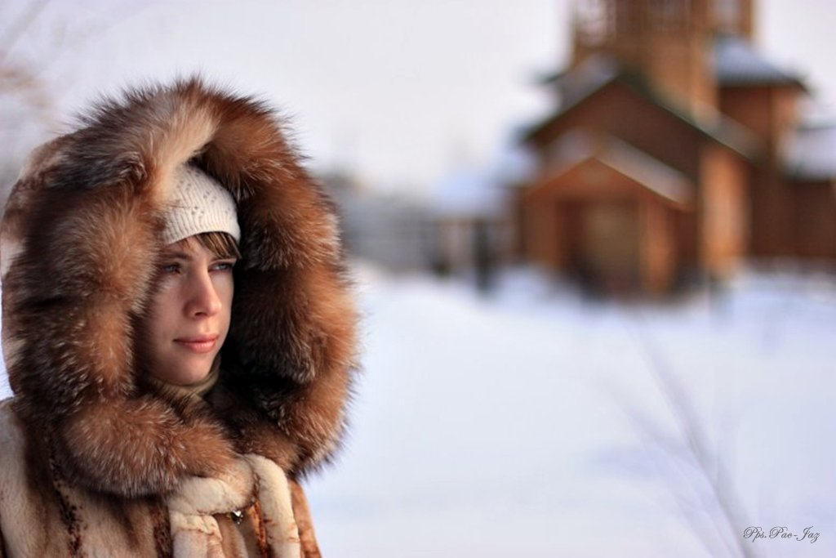
Es evidente que no nos permitimos ese ciclo a nivel interno, pues la estructura general de los años está tomada de septiembre a septiembre, rompiéndose así el principio y el final.

Slide 15
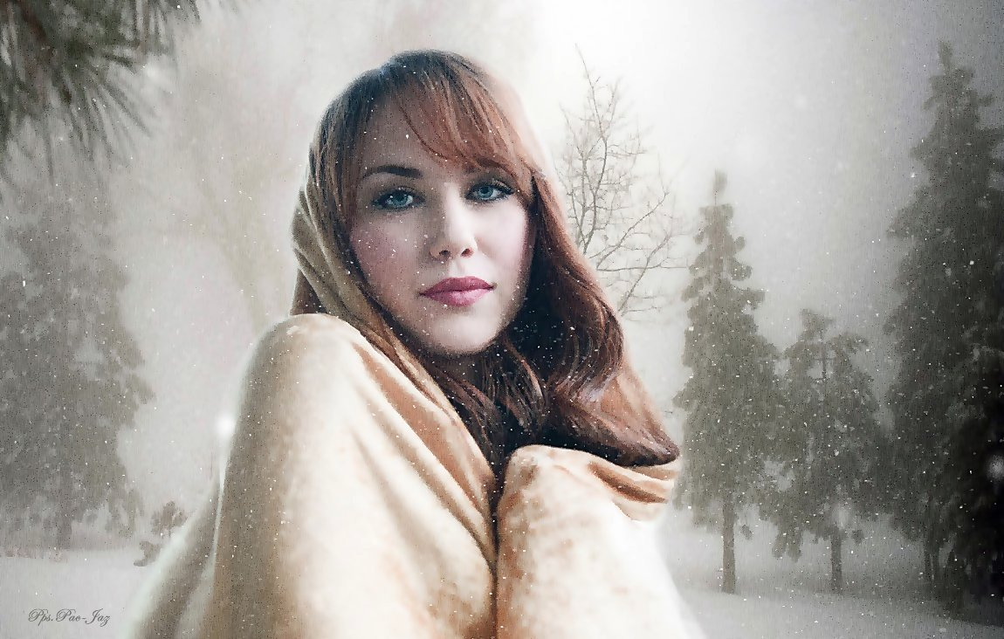
Es una alegoría de la revisión al final de un ciclo. En la primavera nacemos y florecemos, en verano nos expandimos y vivimos en pleno apogeo

Slide 16
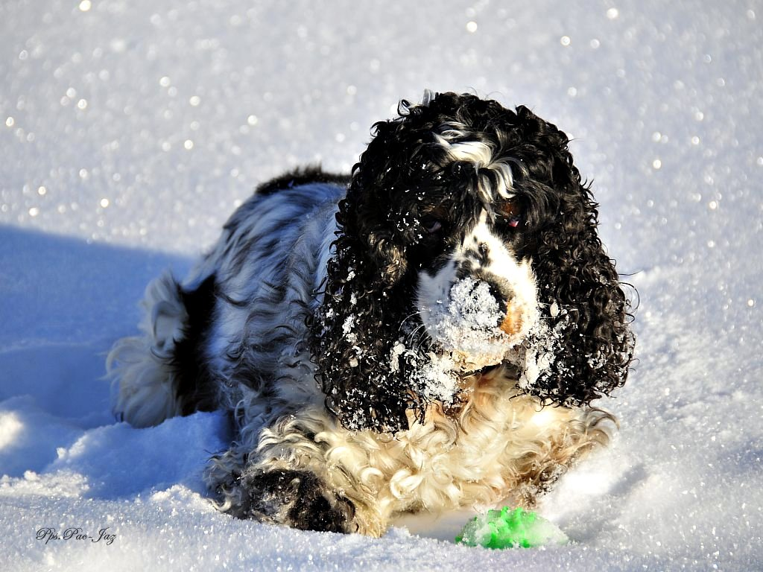
en otoño salimos de esa máxima expansión para vivir una etapa más calmada y de disfrute de los frutos cosechados, para acabar llegando al invierno en que todo queda sin florecer, y muere simbólicamente para que se pueda renacer al poco tiempo.

Slide 17
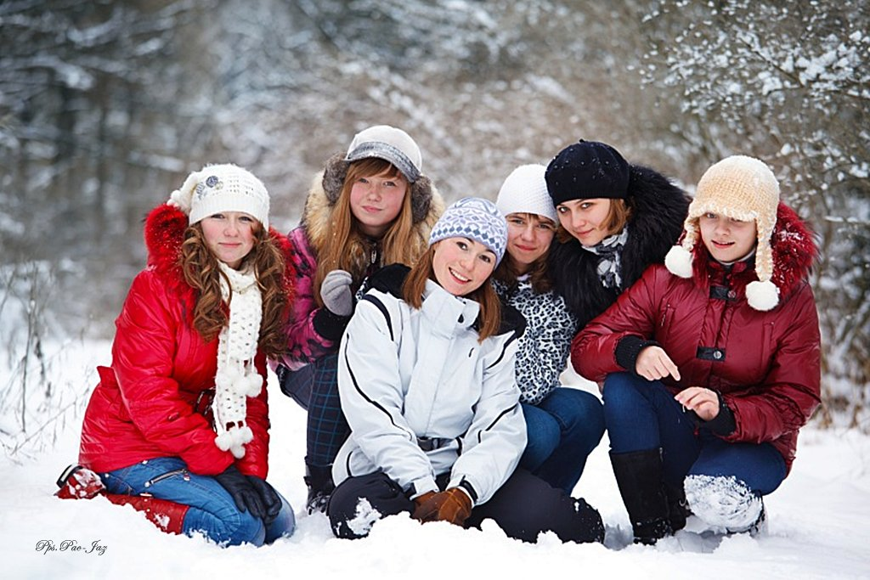
Es particularmente bonito como algunas etapas en la vida personal se ciñen a ese ciclo: para empezar, el ciclo de la vida es exactamente igual: nacimiento e infancia, plenitud de la vida, madurez y final de la vida

Slide 18
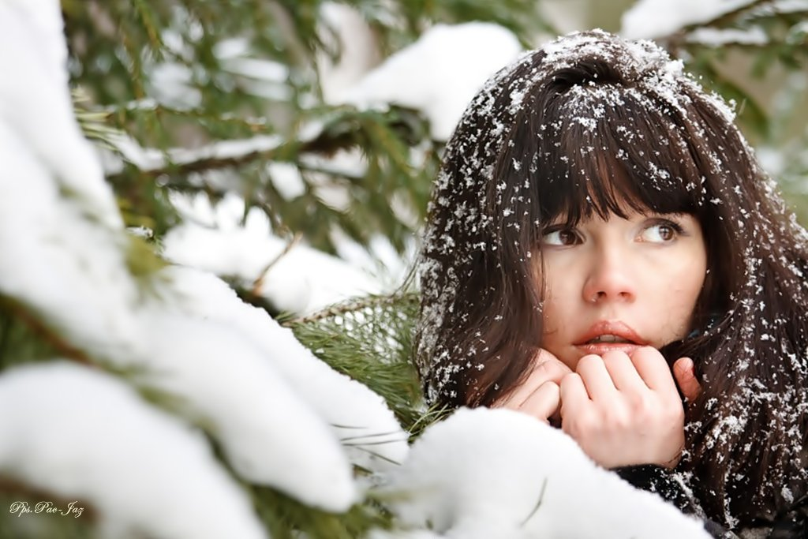

Slide 19
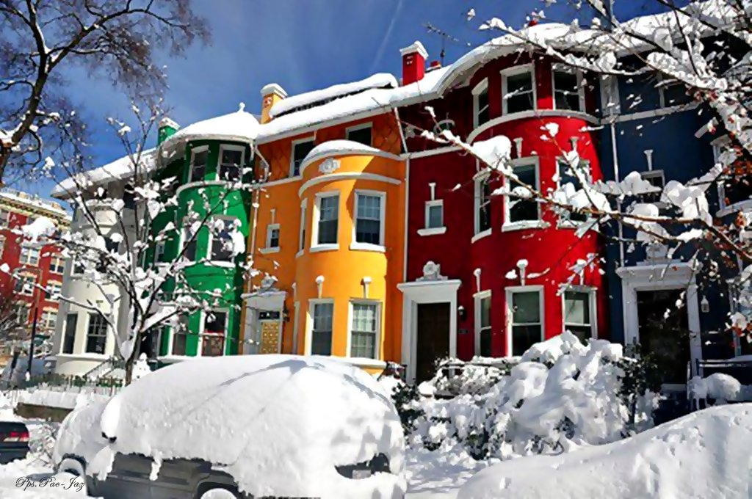
También en las vivencias personales cada uno vive etapas en su vida que tienen esa estructura: enfermedades, trabajos, nacimiento de hijos, relaciones de pareja, crecimiento personal, proyectos personales…

Slide 20
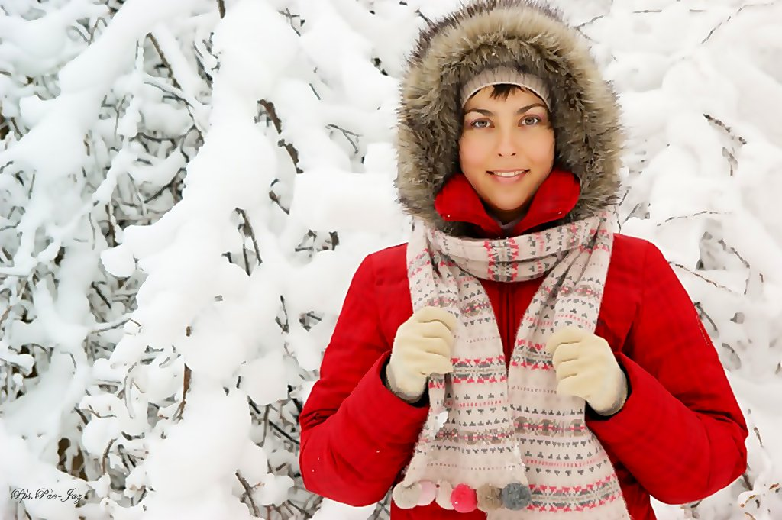
A menudo ideas y creencias muy potentes en nosotros mueren para dar paso a otras, más pequeñas y nacientes, pero que un día serán muy fuertes, y más tarde volverán a morir para que vuelvan a nacer otras

Slide 21
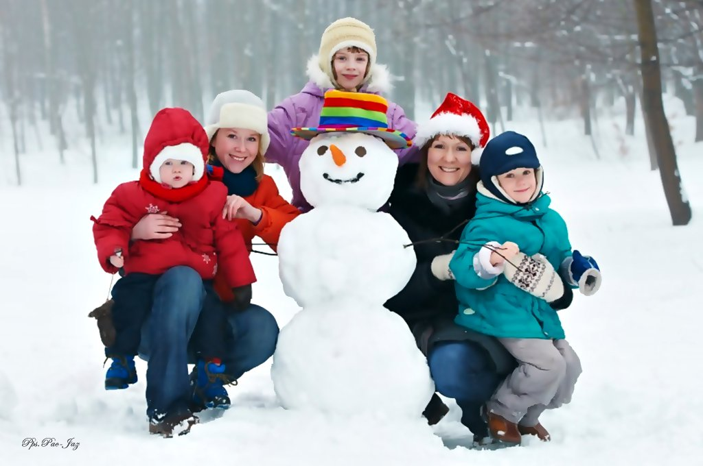
Las expansiones de conciencia, al crecimiento interno, son fases similares en cuanto a estructura y funcionamiento

Slide 22
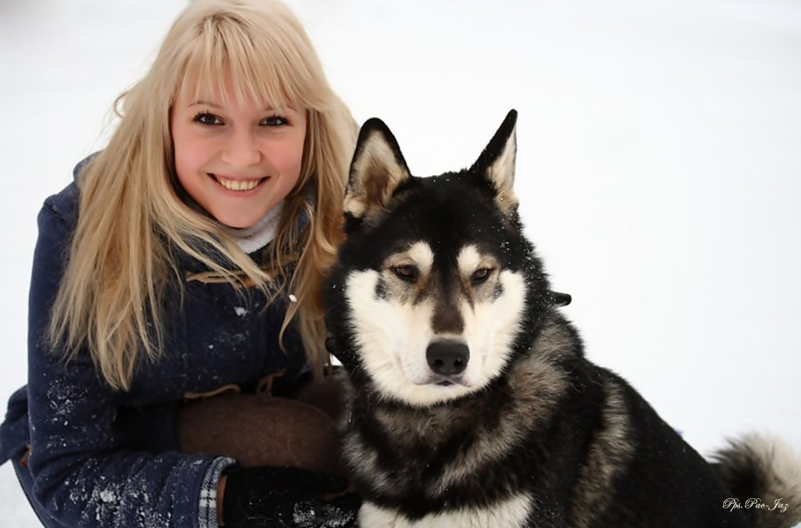
El invierno puede resultar no agradable

Slide 23
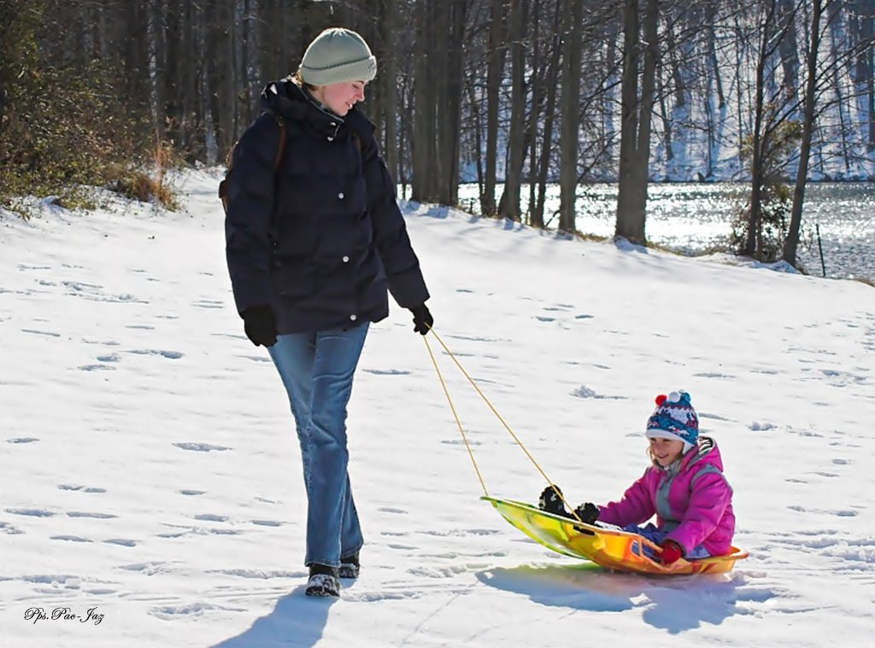
A nadie le gusta enfrentarse a sus fantasmas, a hacer frente a la muerte -sea del tipo que sea-, a apartar viejas ideas, conceptos y actitudes para dejar nacer las nuevas; a recogerse en casa y pensar, leer, meditar y hacer revisión.

Slide 24
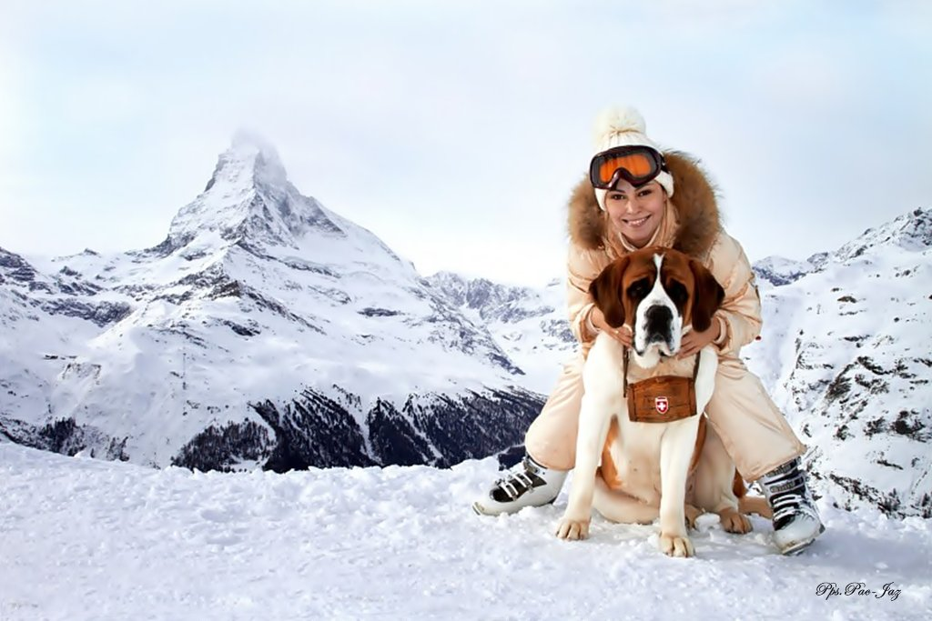
La rotura de ese ciclo mediante la estructura anual de septiembre a septiembre, hace que nos desvinculemos de él

Slide 25
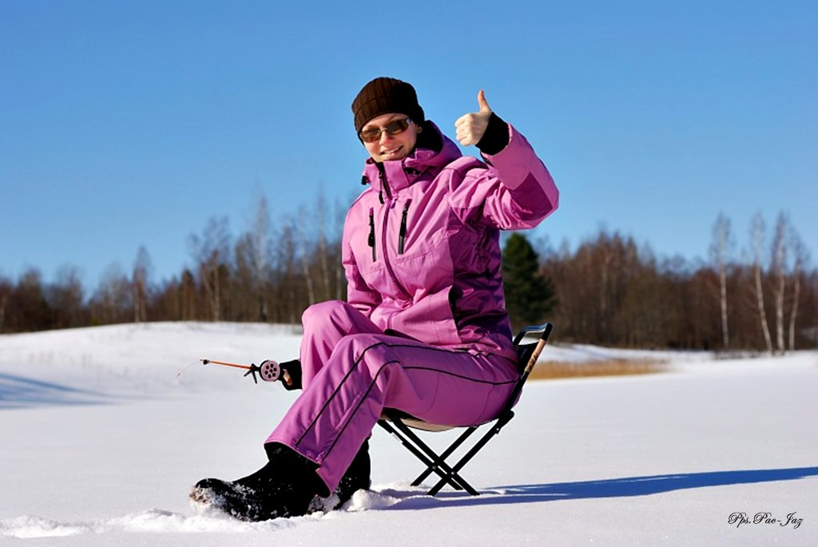
Está claro que para el sistema es más beneficioso que no hagamos revisión

Slide 26
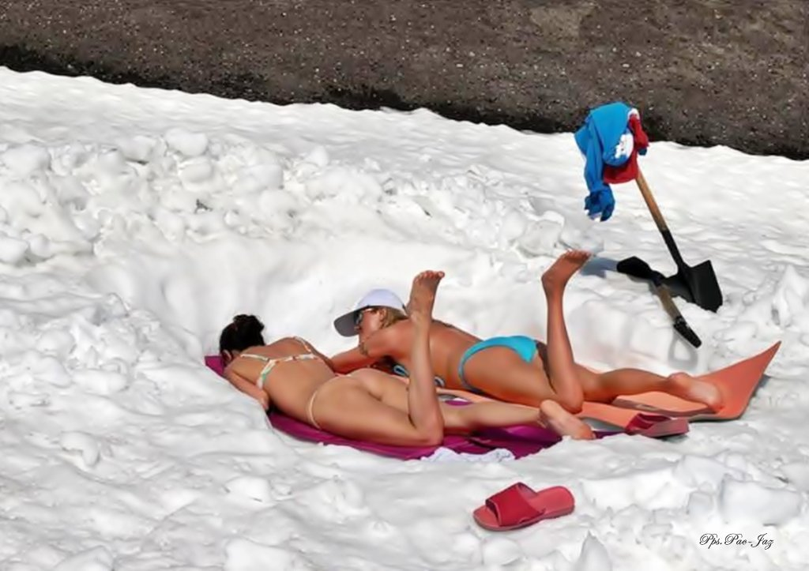

Slide 27
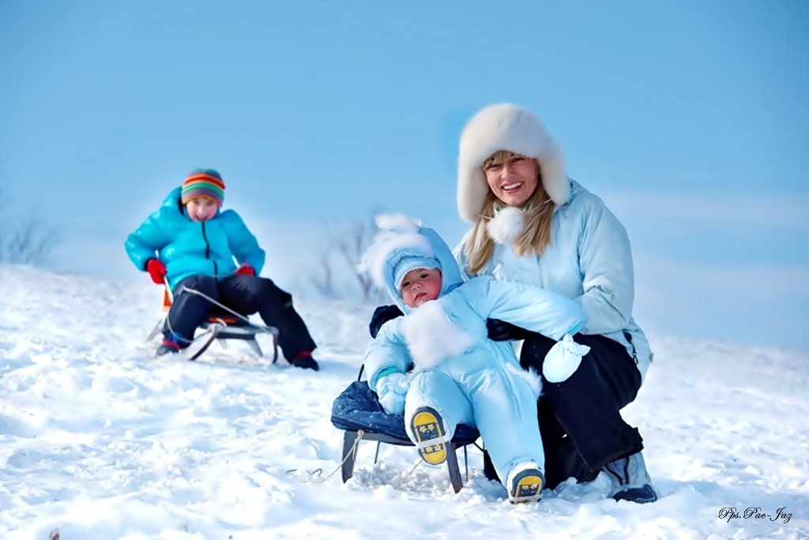
Que no nos planteemos nada y que nos preocupemos sólo de la expansión del verano, que queda reducida a la playa, los viajes, el ocio, y la necesidad de un descanso por el tremendo cansancio que llevamos encima, causado un año de sólo trabajo y poca atención hacia uno mismo y los suyos.

Slide 28
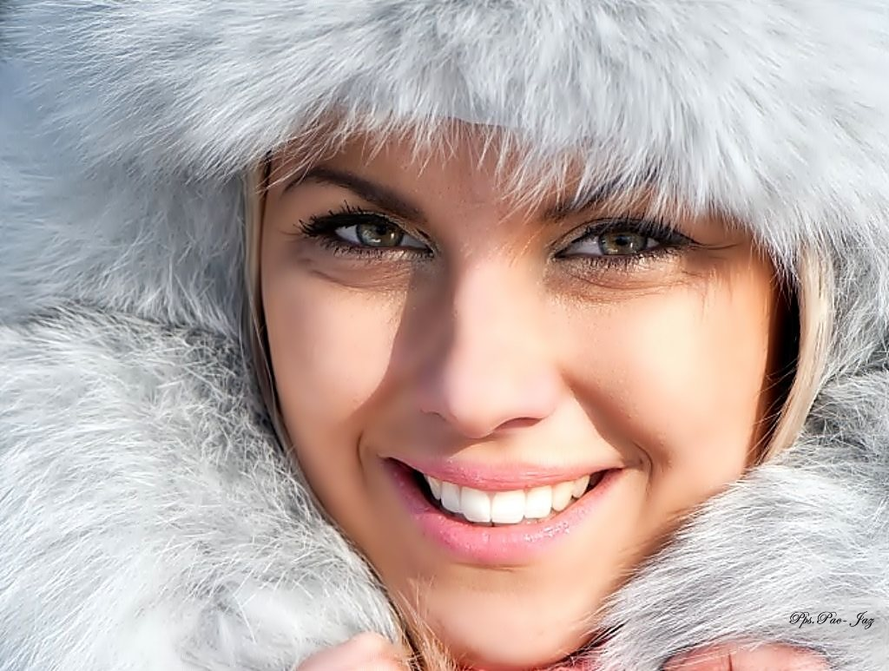
La muerte, los momentos de finalización son necesarios en la vida y deben ser vividos con naturalidad

Slide 29
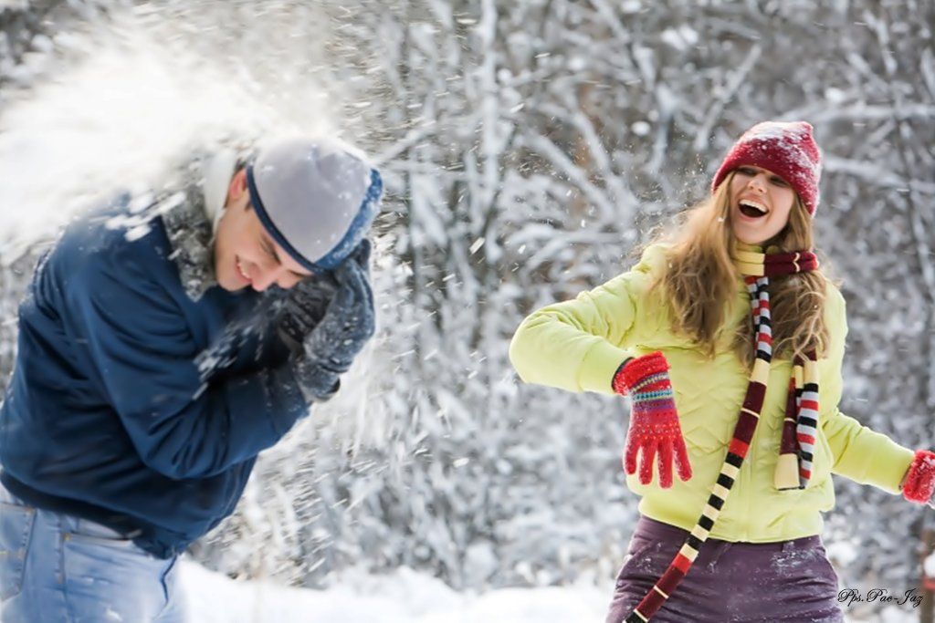
Nuestra cultura de la muerte es muy pobre, tememos vivirla porque la entendemos como un final definitivo y no como un punto y seguido

Slide 30
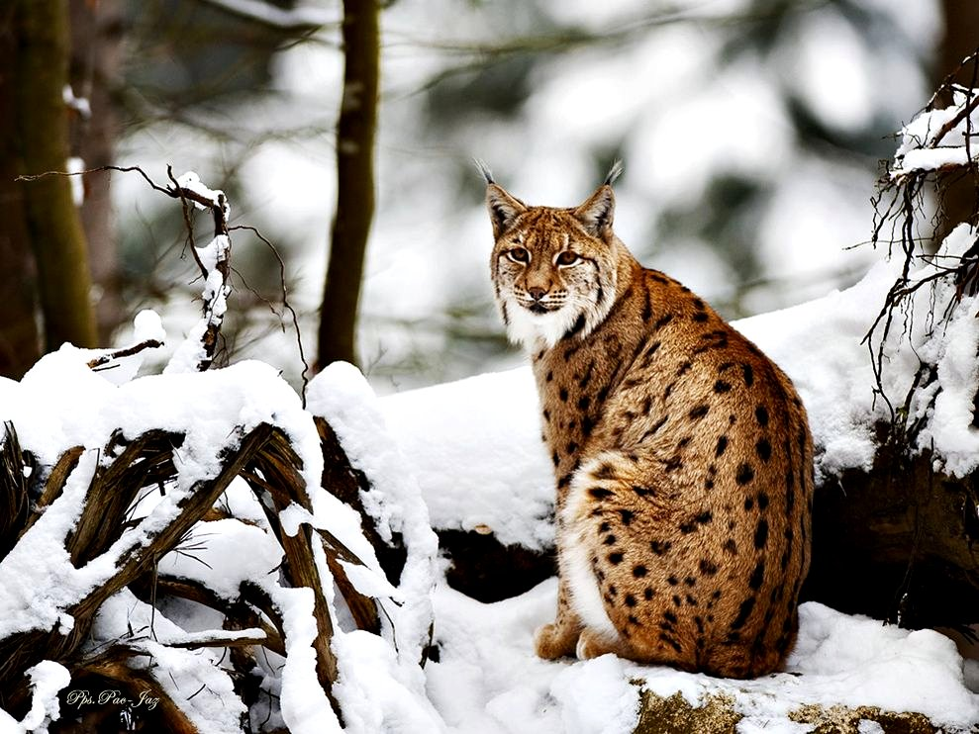
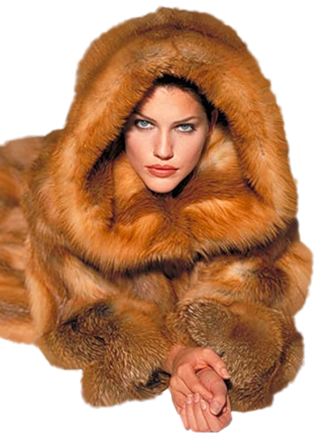
En los años venideros dicha cultura será reemplazada por otra que de sentido a esa fase de la vida, que está presente en todos los aspectos de la naturaleza y que parece que a los humanos nos cuesta tanto aceptar

Slide 31
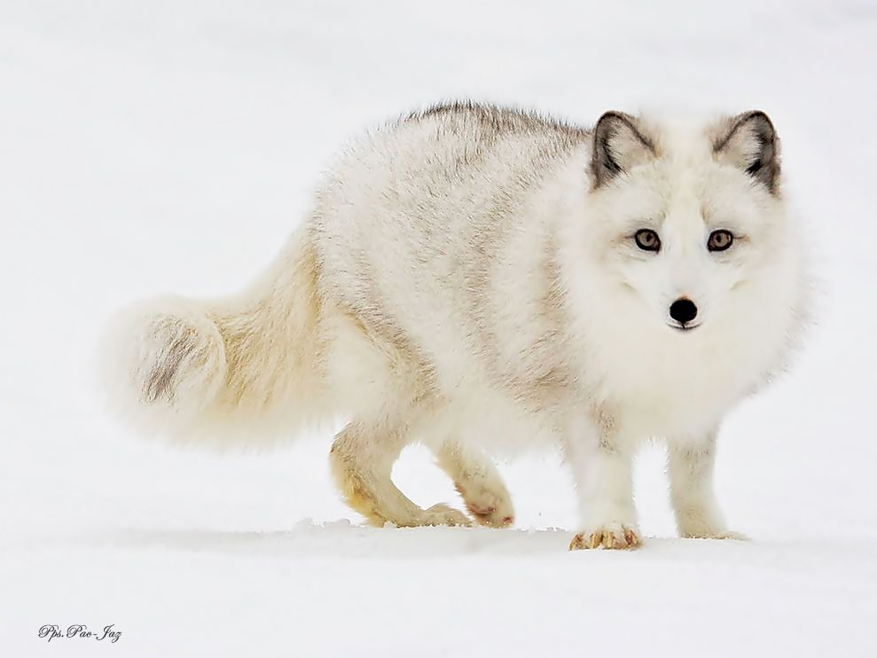
Francisco del Olmo-Jazmín
2013

Slide 32




Accede a la sección que desees desde aquí:
PPS Exclusivos
Dedicatorias | Fechas Especiales | Graciosos | Historia y arte | Lugares | Musicales
Naturaleza y Ciencias | Política | Reflexión | Religiosos | Románticos | Salud
Si deseas recibir pps periódicamente en tu correo electrónico subscríbete aquí:

